Slide 1
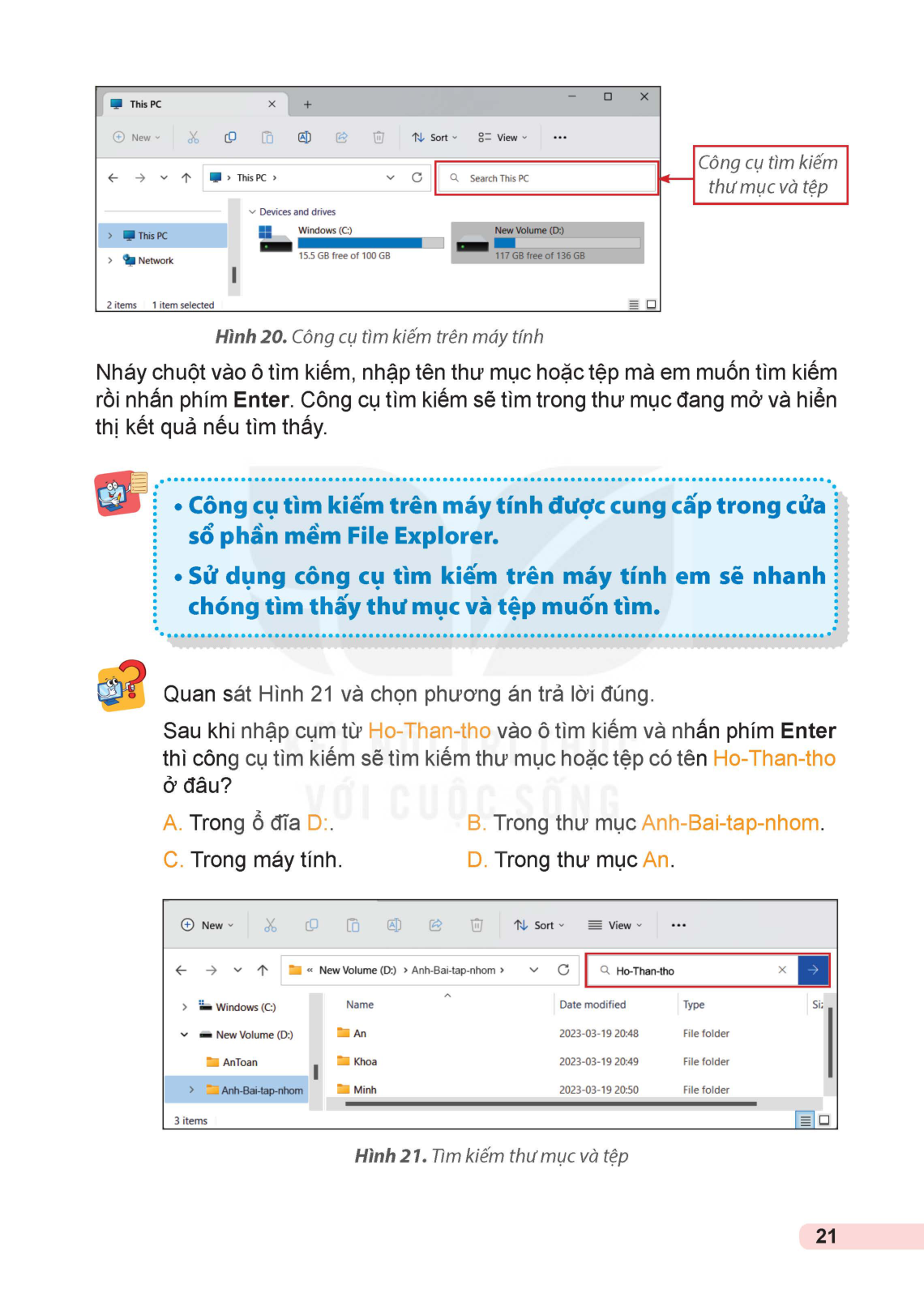
TIN HỌC LỚP 5 • TUẦN 8 • TIẾT 8
BÀI 4: CÂY THƯ MỤC
(TIẾT 2) 💻
Thực hành tạo cây thư mục • Công cụ tìm kiếm trong Windows

Slide 2
KHỞI ĐỘNG 🚀
Ô Search trong Windows giúp em tìm tệp như thế nào?
🔍 Thử thách tìm tệp:
• Khi trong máy tính có hàng nghìn bức ảnh và tài liệu, làm sao để tìm ra tệp "Bai_tap_1.docx" trong 3 giây?
• Sử dụng ô Tìm kiếm (Search Box 🔍) ở góc phải cửa sổ File Explorer!
👉 Cùng bước vào phần thực hành hấp dẫn nhé!

Slide 3
THỰC HÀNH 💻
Nhiệm vụ tạo cây thư mục (SGK tr.22)
Nhiệm vụ 1: Tạo cấu trúc
Trên ổ đĩa D:, tạo thư mục LOP_5 ➔ tạo tiếp 2 thư mục con: HOC_TAP và GIAI_TRI.
Nhiệm vụ 2: Tạo tệp tài l
Trong HOC_TAP, tạo tệp văn bản tên là Gioi_thieu.txt và gõ vài dòng giới thiệu bản thân.
Nhiệm vụ 3: Sử dụng công
Quay lại ổ đĩa D:, dùng ô Search tìm kiếm từ khóa "Gioi_thieu" và quan sát kết quả.

Slide 4
GHI NHỚ 💡
Những điều em cần ghi nhớ sau bài thực hành
HỘP KẾT LUẬN — THỰC HÀNH CÂY THƯ MỤC 🌟
⭐ Thao tác tạo thư mục: Nháy chuột phải ➔ New ➔ Folder (Ctrl + Shift + N).
⭐ Công cụ tìm kiếm trong Windows giúp tìm nhanh tệp và thư mục theo tên.
⭐ Đường dẫn (Path) cho biết chính xác vị trí của tệp trong cấu trúc cây.
⭐ Rèn luyện thói quen lưu tệp vào đúng thư mục chuyên biệt!

Slide 5

CHÚC MỪNG CÁC EM HOÀN THÀNH! 🏆
Bây giờ các em đã là chuyên gia quản lý dữ liệu trên máy tính rồi!
Hẹn gặp lại các em ở bài học tuần sau! 🌟

